Slide 1

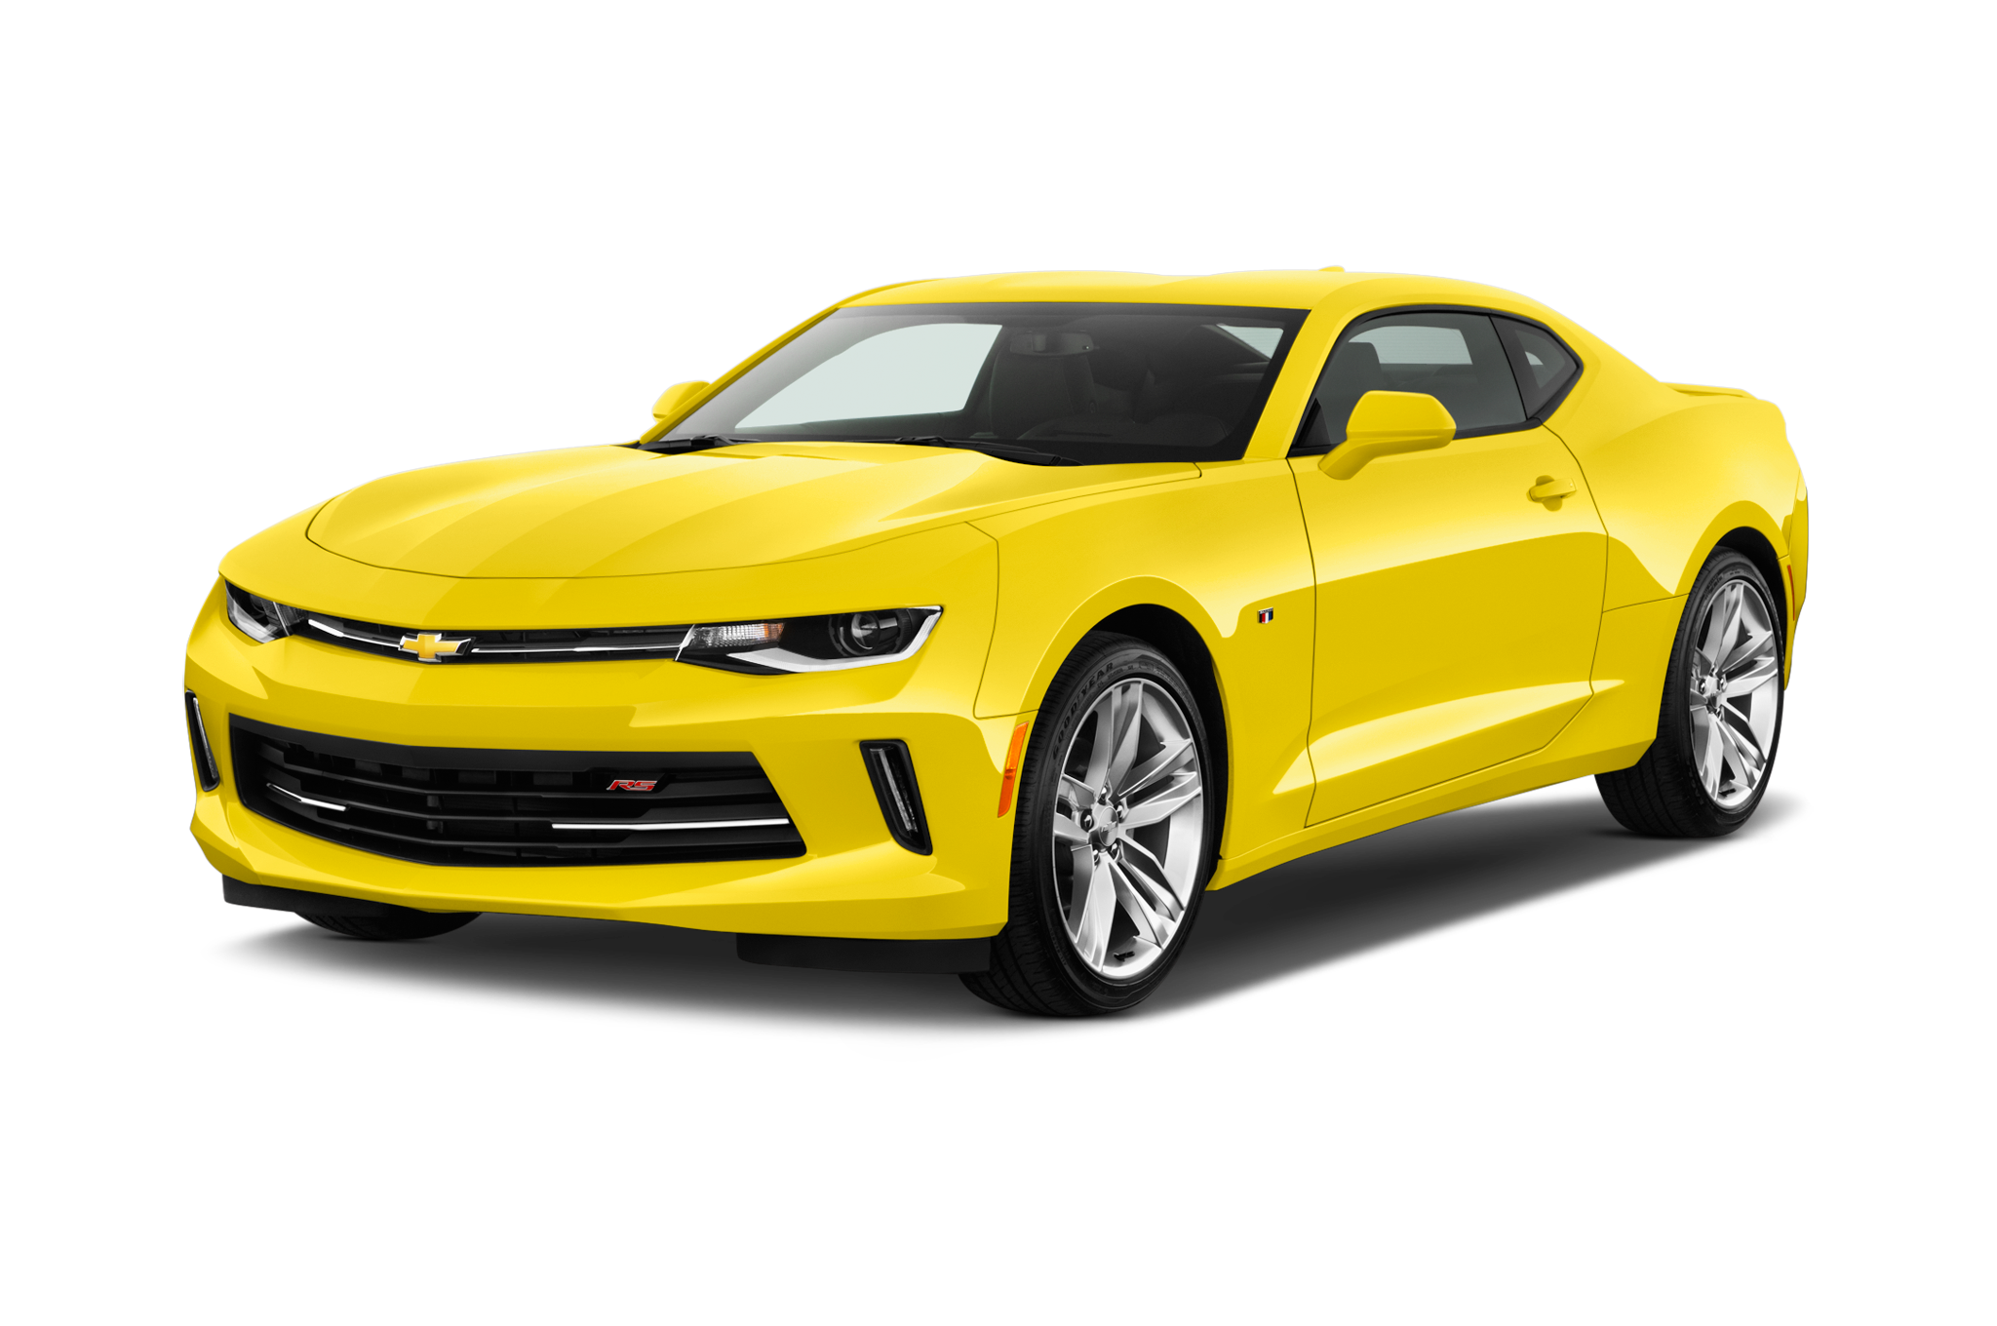
Upravljanje uzdužnom i bočnom dinamikom vozila
Projekt iz predmeta Modeliranje i upravljanje dinamikom vozila
2022./2023.
Lovre Grašo
Enio Krizman

Slide 2
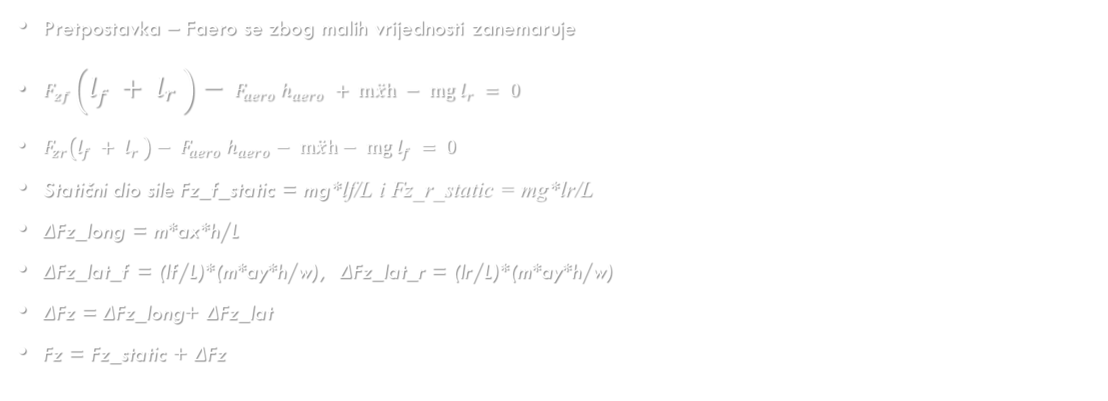
Estimacija vertikalnih sila
Pretpostavka – Faero se zbog malih vrijednosti zanemaruje
$F_{zf}\left(l_{f} + l_{r} \right)− F_{aero} h_{aero} + m\ddot{x}h − mg l_{r} = 0$
$F_{zr}\left(l_{f} + l_{r} \right)− F_{aero} h_{aero}− m\ddot{x}h− mg l_{f} = 0$
Statični dio sile Fz_f_static = mg*lf/L i Fz_r_static = mg*lr/L
ΔFz_long = m*ax*h/L
ΔFz_lat_f = (lf/L)*(m*ay*h/w), ΔFz_lat_r = (lr/L)*(m*ay*h/w)
ΔFz = ΔFz_long+ ΔFz_lat
Fz = Fz_static + ΔFz

Slide 3
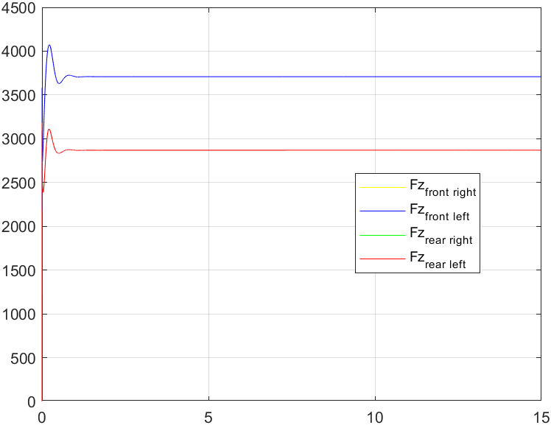
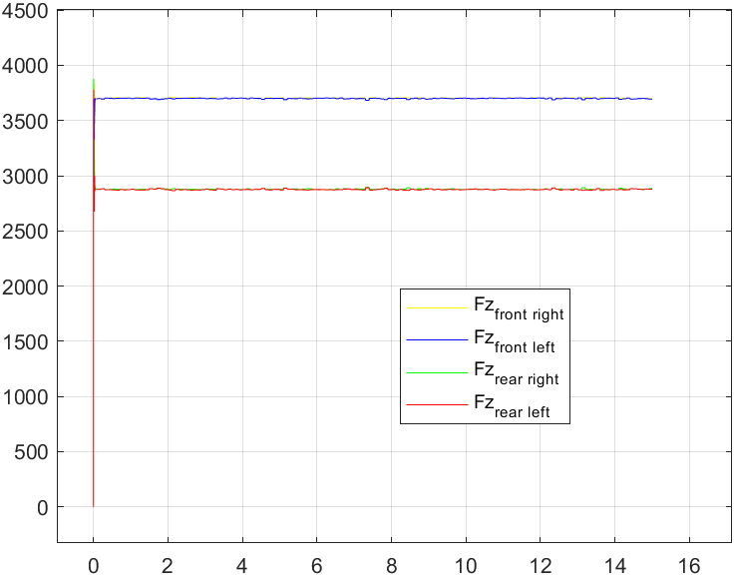
Estimacija vertikalnih sila rezultati
Sila Fz za svaki kotač – mjerena u simulaciji
Estimirana sila Fz za svaki kotač

Slide 4
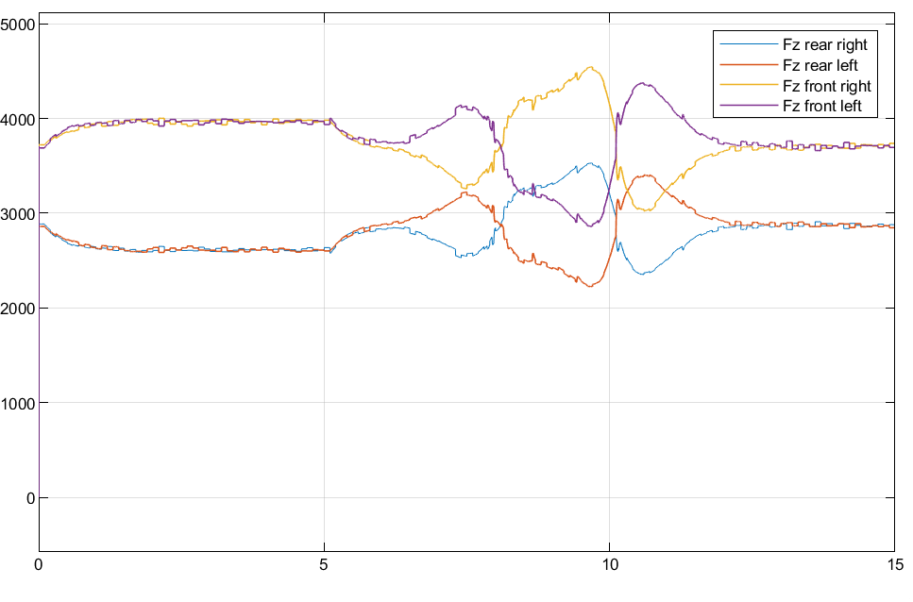
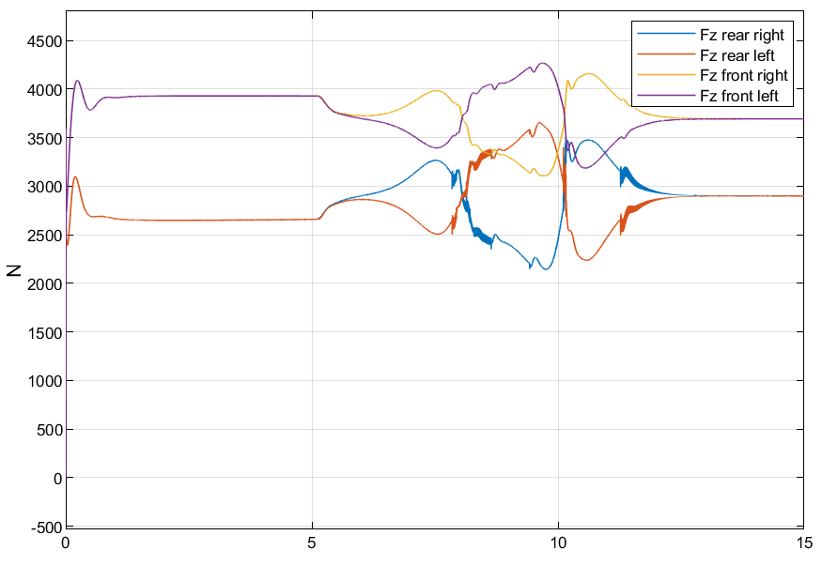
Estimacija vertikalnih sila - skretanje
Estimirana sila Fz za svaki kotač
Sila Fz za svaki kotač – mjerena u simulaciji

Slide 5
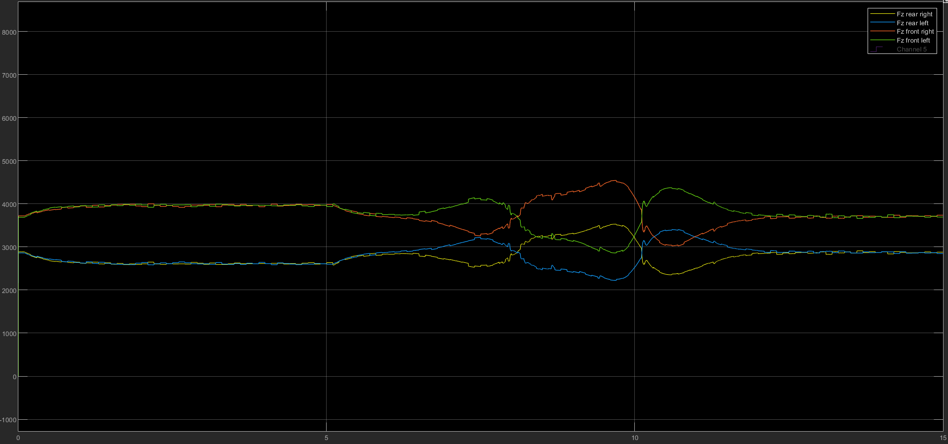
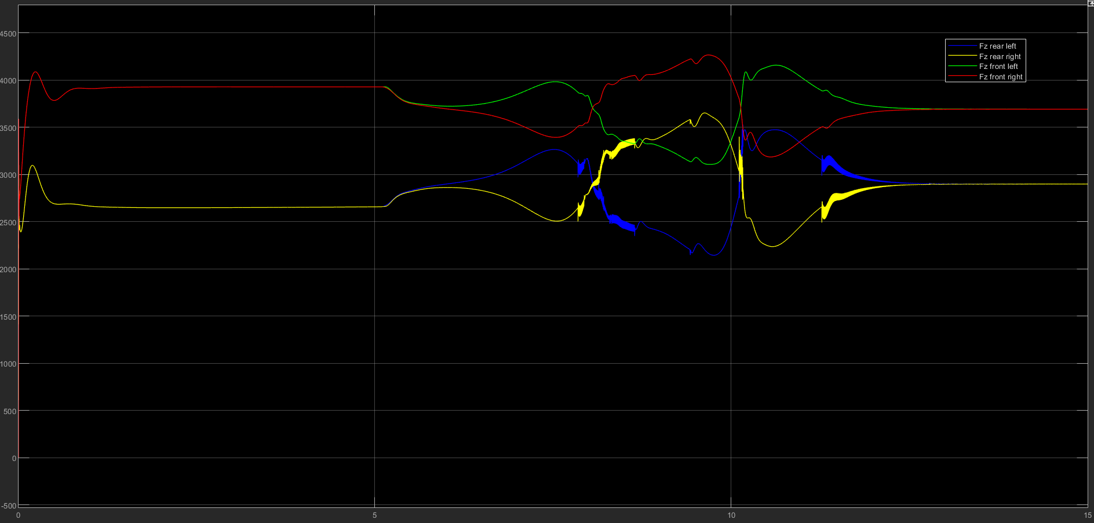
Estimacija vertikalnih sila - skretanje
Estimirana sila Fz za svaki kotač
Sila Fz za svaki kotač – mjerena u simulaciji

Slide 6
Estimacija brzine – Kalmanov filtar
Stvarna linijska brzina: v_t = ω *(r+∆r)=v_ω(1+ε)
Mjerena brzina vozila: v_m=v_ω+n_v
Analogno za akceleraciju: a_m=a_t+n_a
Postupkom diskretizacije dobivamo sljedeće formule:
x(k+1)=A(k)x(k)+B(k)w(k),x(0)=x0
z(k)=C(k)x(k)+n(k)

Slide 7
Kalmanov filtar -formule
X(k+1) = A(k)*x(k) + P(k+1)*C(k+1)’*R(k+1)^-1*{z(k+1)* - C(k+1)*A(k)*x(k)}
P(k) = M(k) – M(k)C(k)’[C(k)M(k)C(k)’ + R(k)]^-1*C(k)M(k)
M(k) = A(k-1)*P(k-1)*A(k-1)’ + B(k-1)*Q(k-1)*B(k-1)’

Slide 8
Estimacija brzine korištenjem Kalmanovog filtra

Slide 9
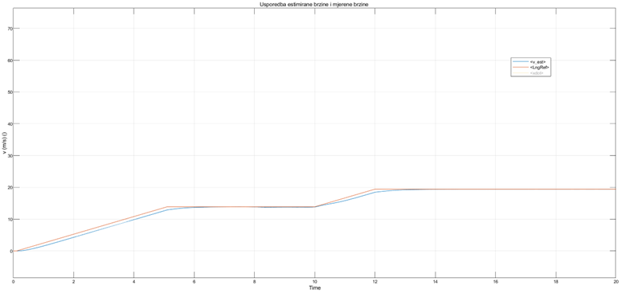
Estimacija brzine u slučaju skretanja vozila

Slide 10
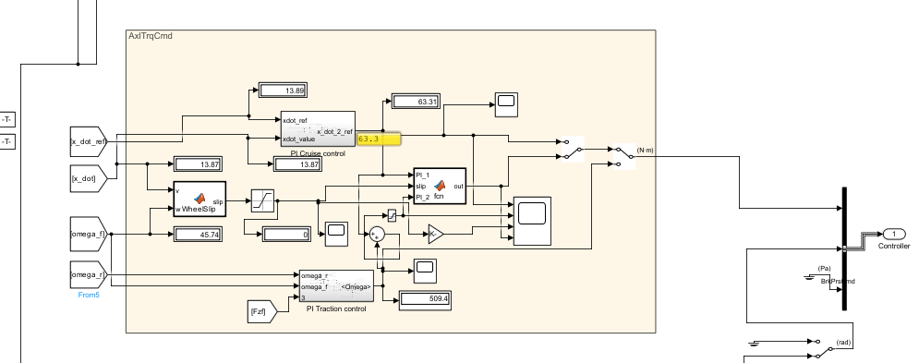
Izgled upravljačkog bloka

Slide 11
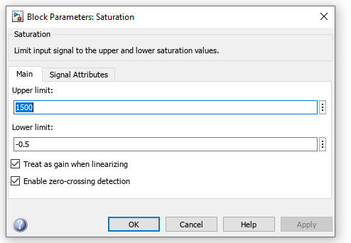
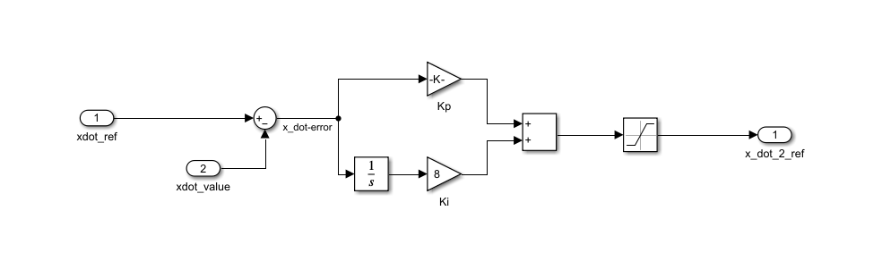
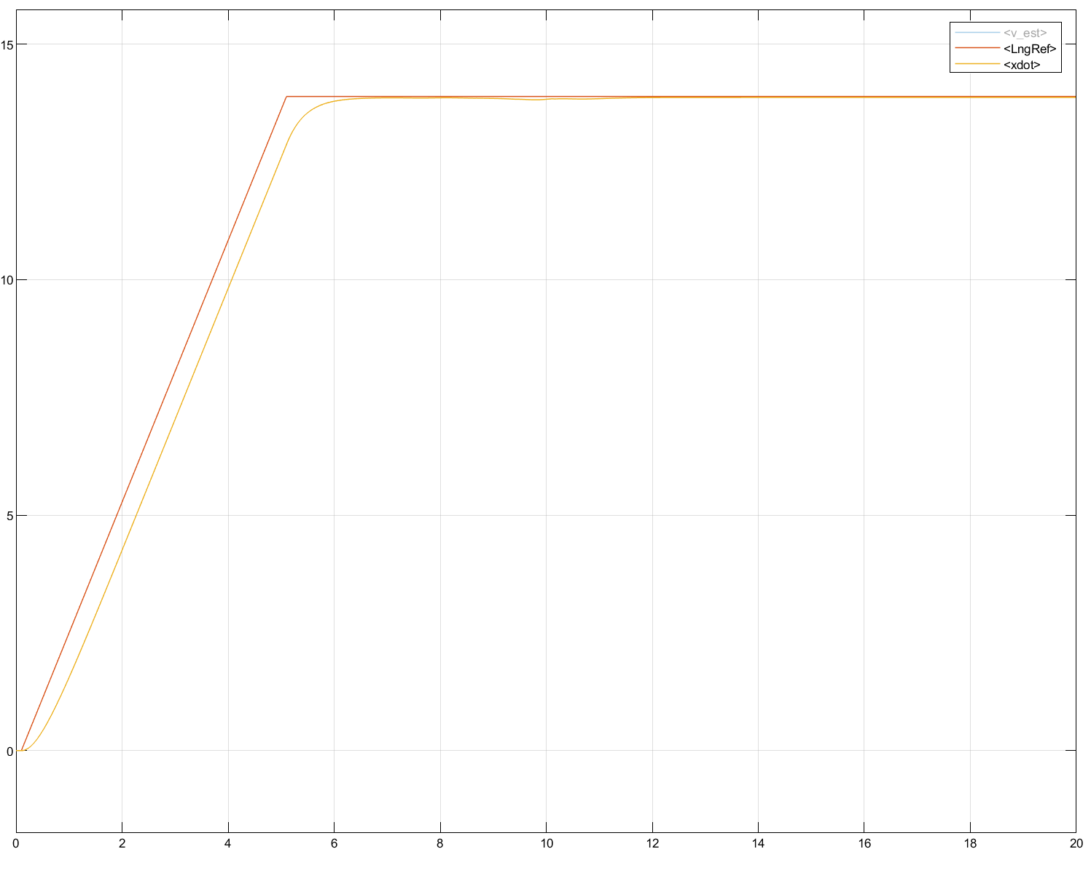
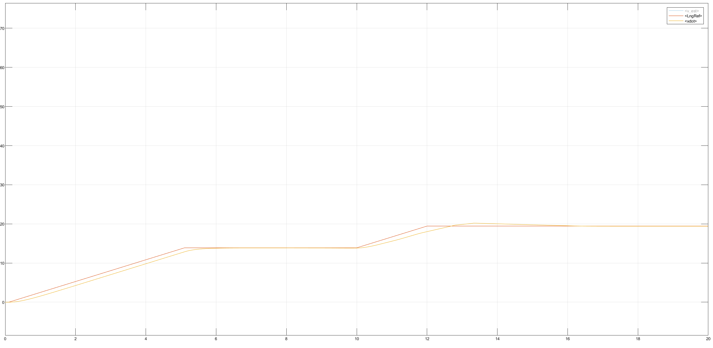
Cruise control

Slide 12
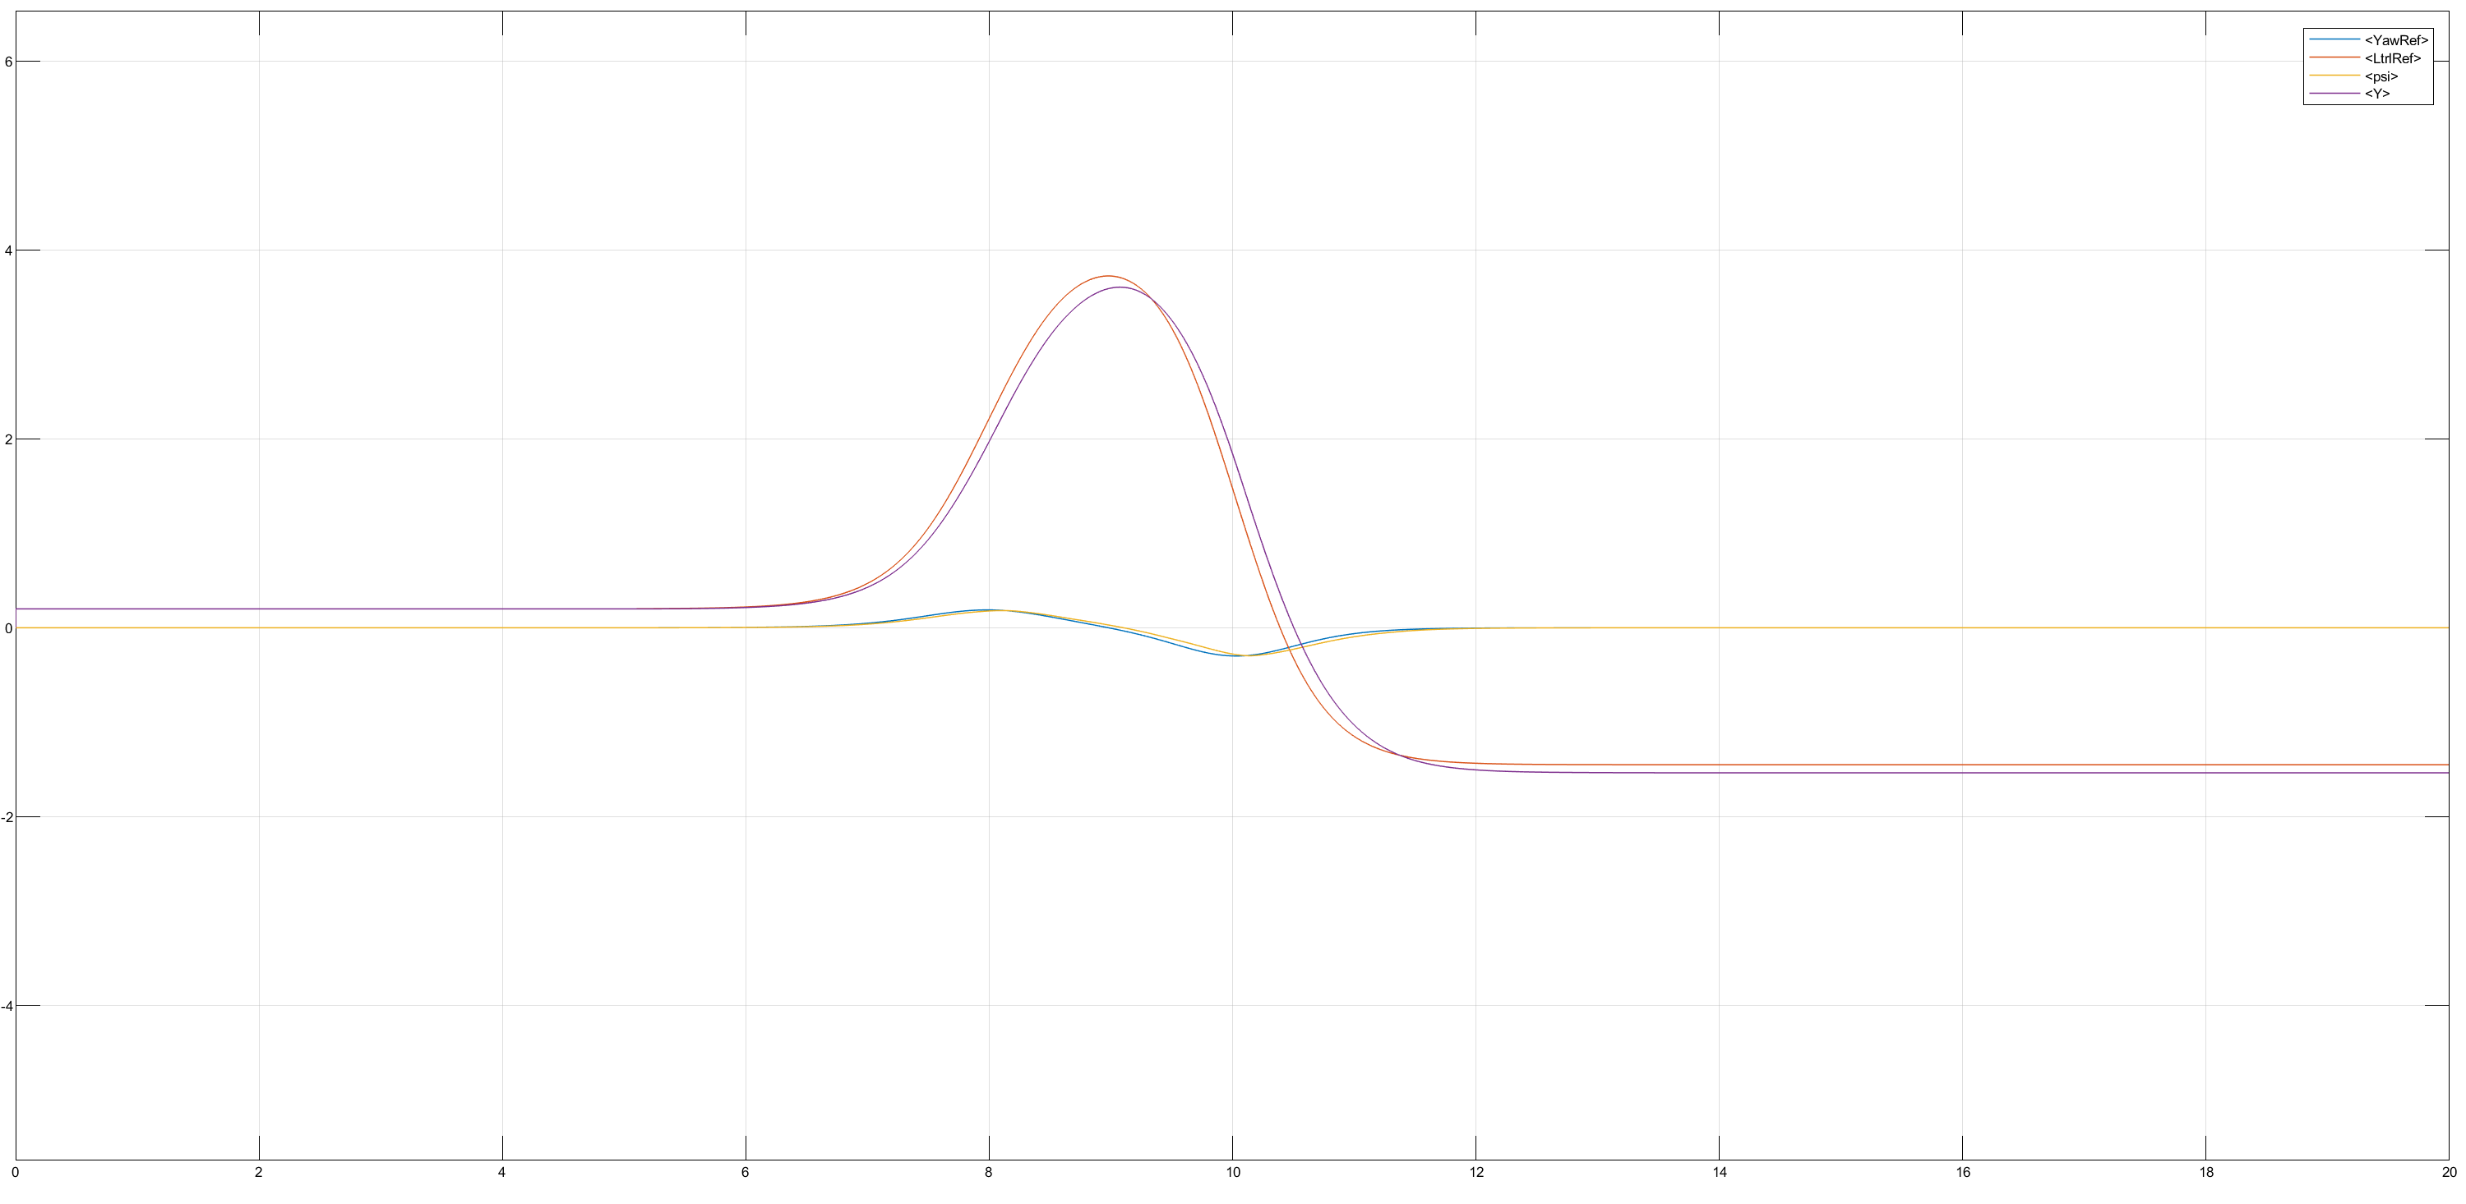
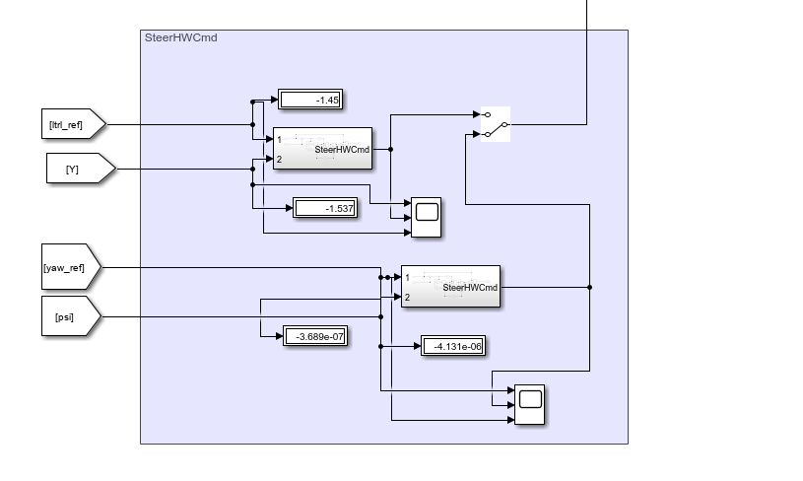
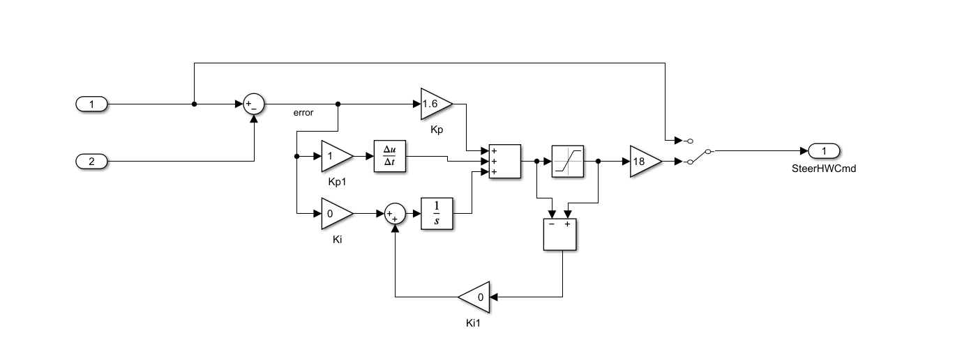
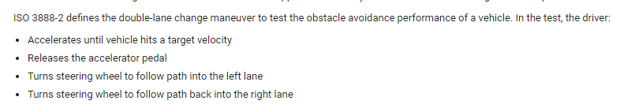
Upravljanje skretanjem

Slide 13
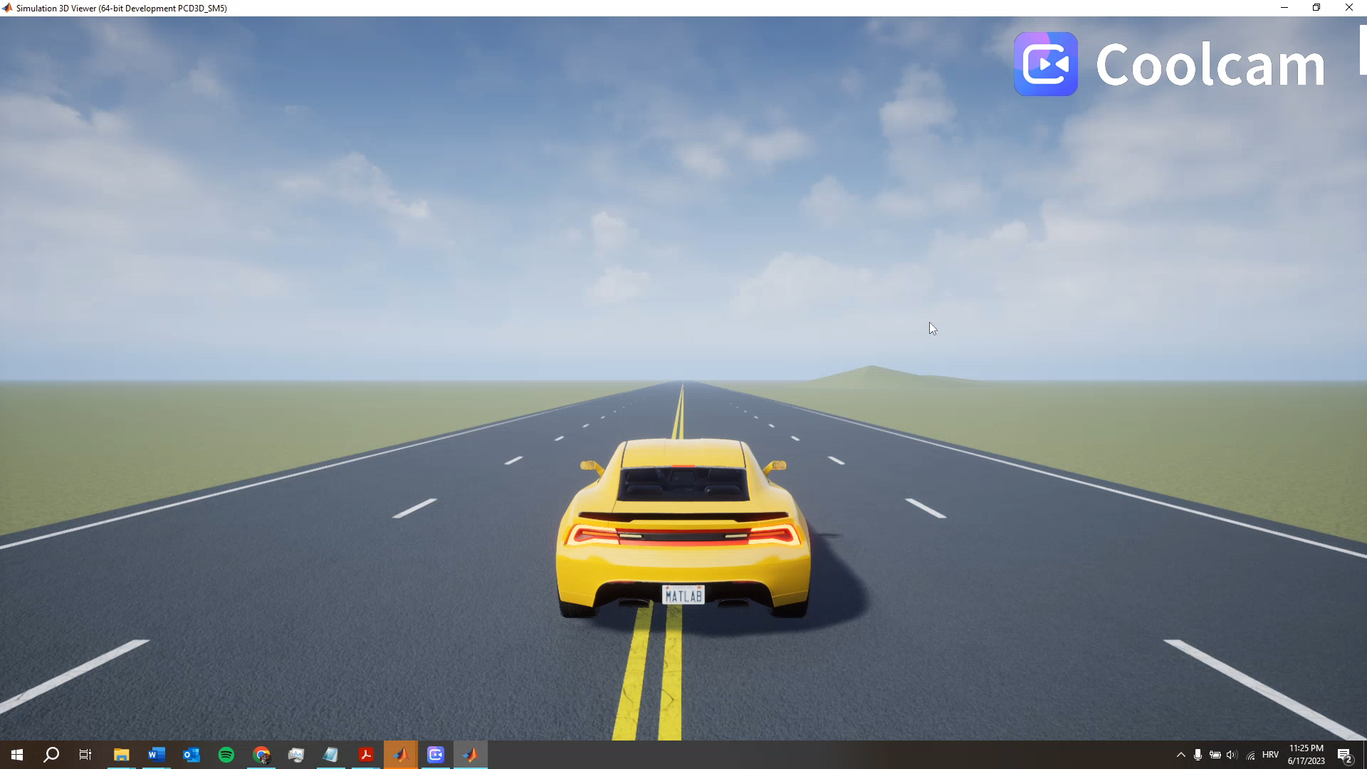

Slide 14
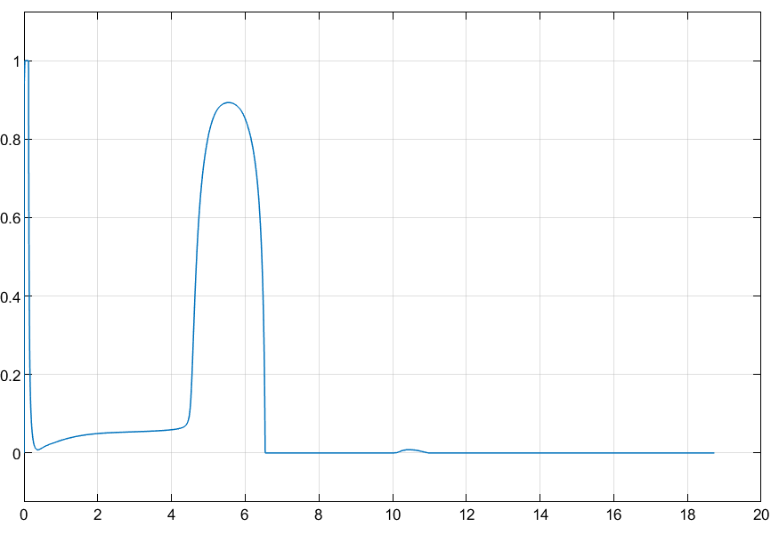
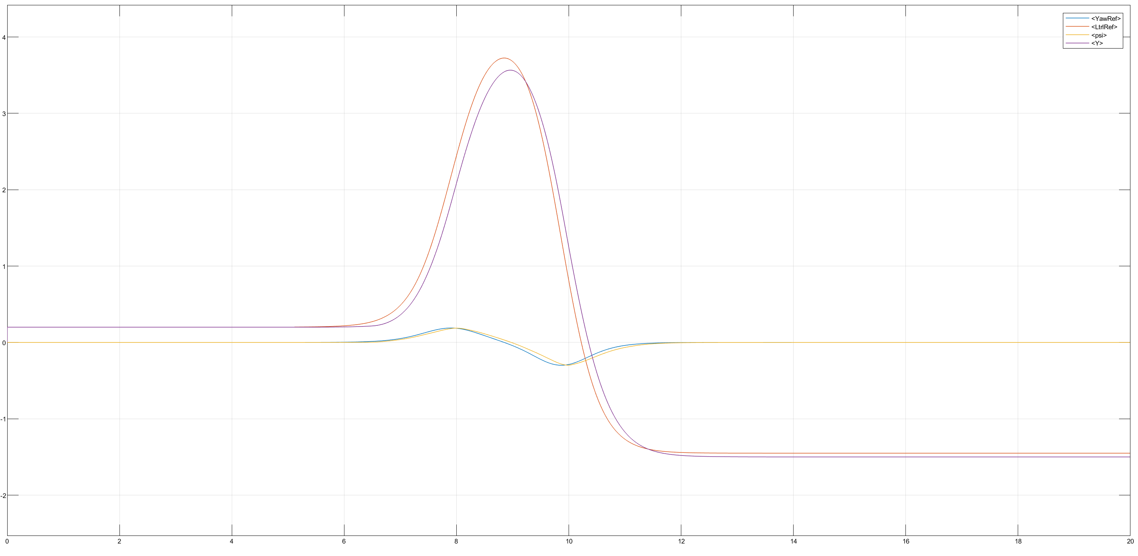
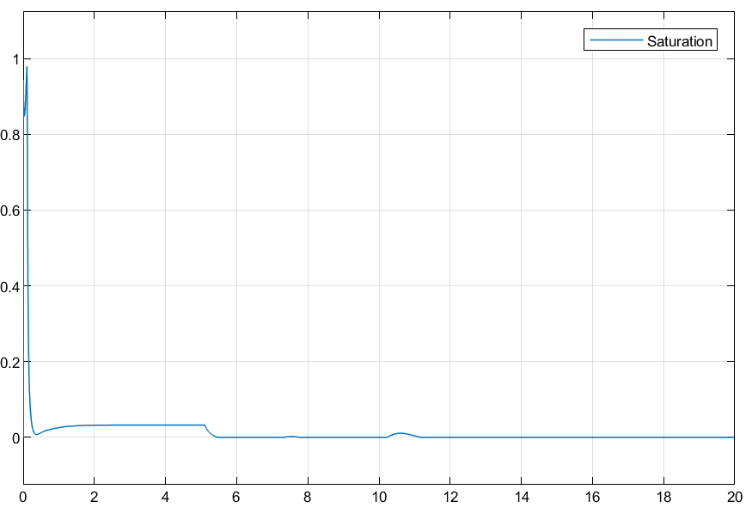

cruise Control - $μ=0.6$prvo proklizavanje
$$μ=0.7$$
$$μ=0.6$$

Slide 15
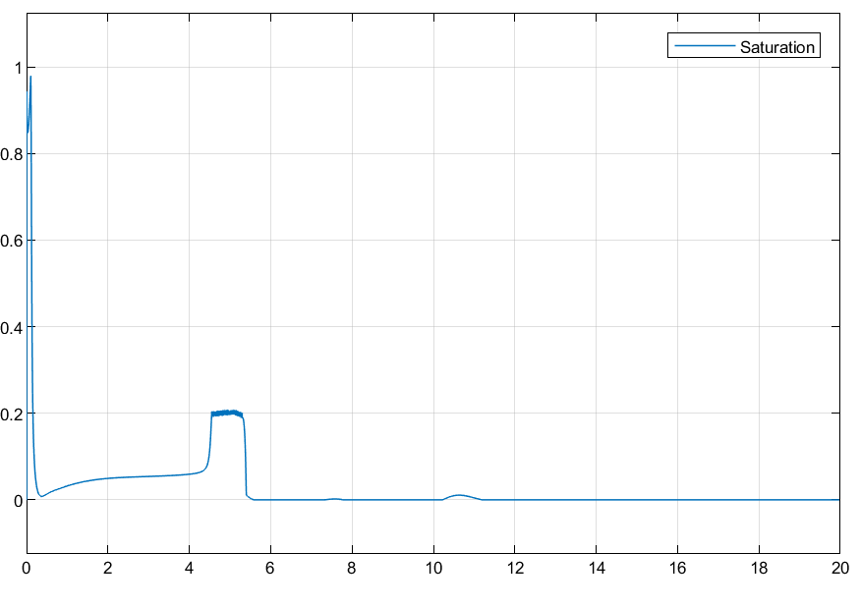
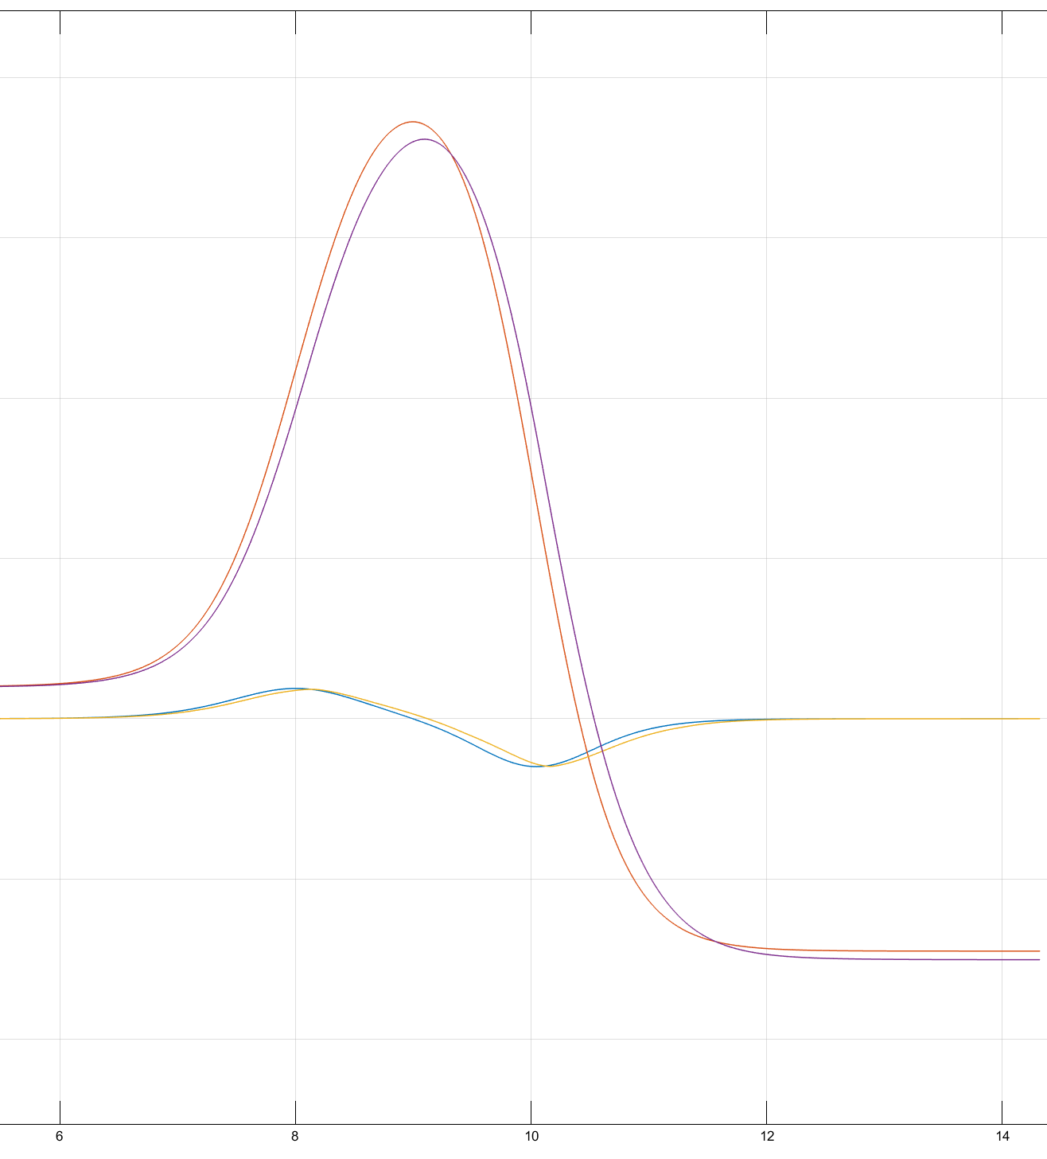
Rješenje : trcation control
Cruise control VS Cruise+Trcation control

Slide 16
Hvala na pažnji!

Slide 17
Literatura
K. Watanabe, K. Kinase and K. Kobayashi, "Absolute Speed Measurement Of Vehicles From Noisy Acceleration And Erroneous Wheel Speed," Proceedings of the Intelligent Vehicles '93 Symposium, Tokyo, Japan, 1993, pp. 271-276, doi: 10.1109/IVS.1993.697335.
Predavanja iz predmeta Modeliranje i upravljanje dinamikom vozila, Fakultet elektrotehnike i računarstva 2022./2023.
Vehicle Dynamics and control, Rajesh Rajamani

